Slide 1
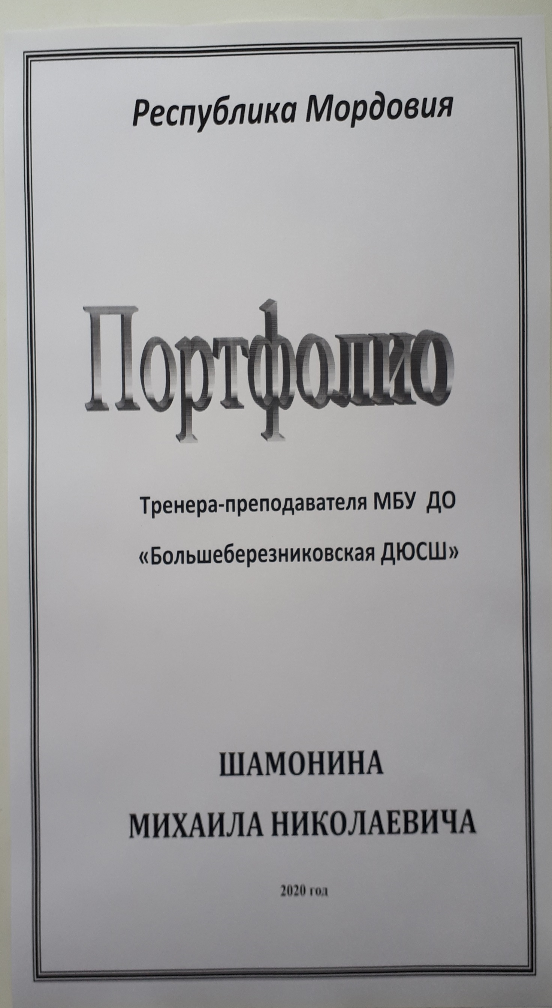

Slide 2
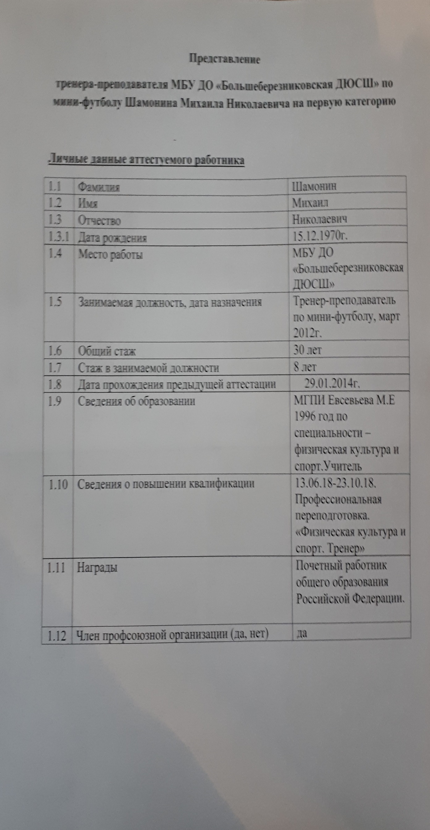

Slide 3


Slide 4
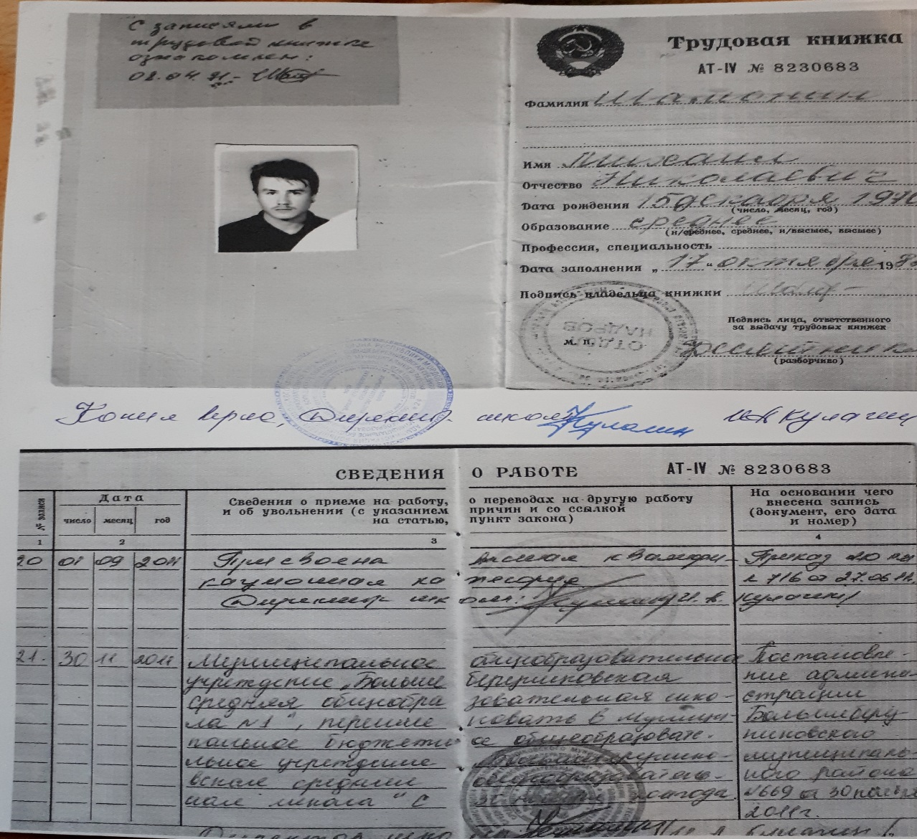
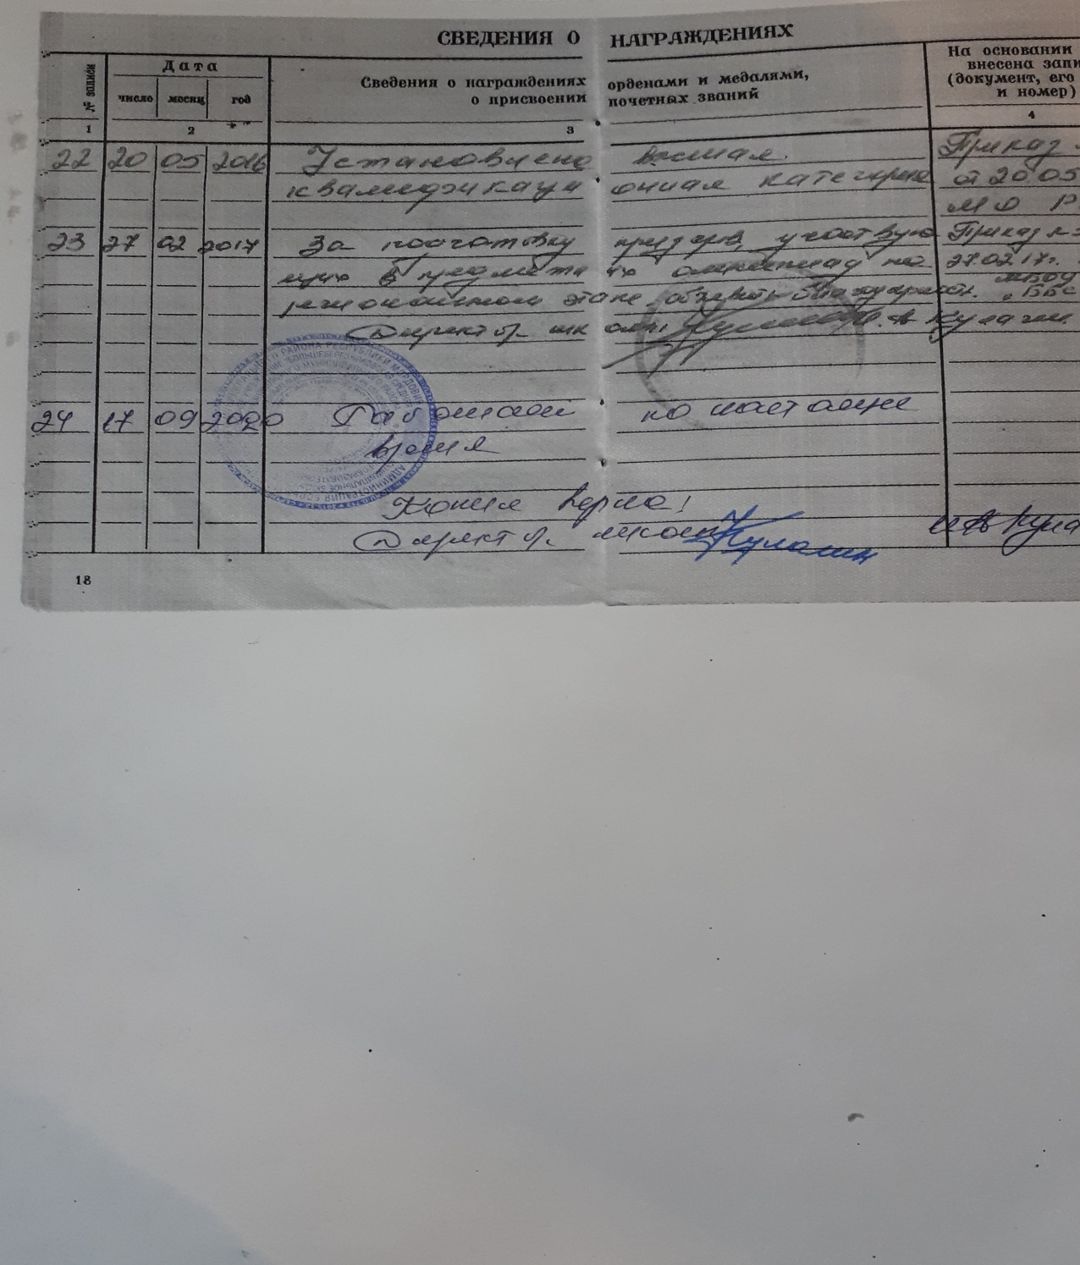

Slide 5
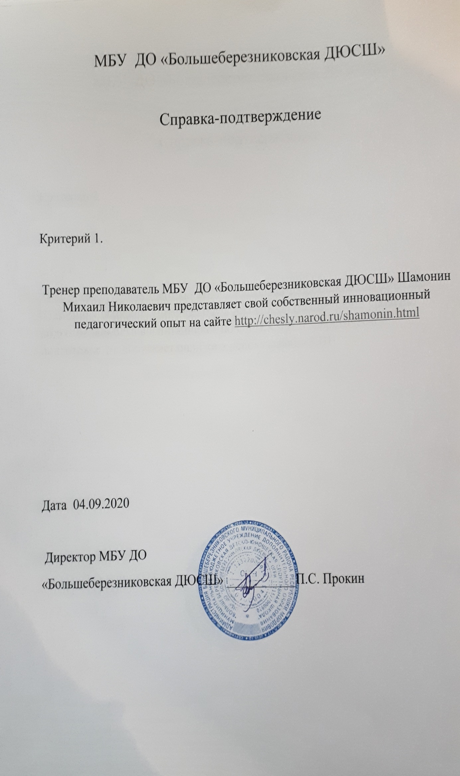
Результаты участия в инновационной (экспериментальной) деятельности

Slide 6
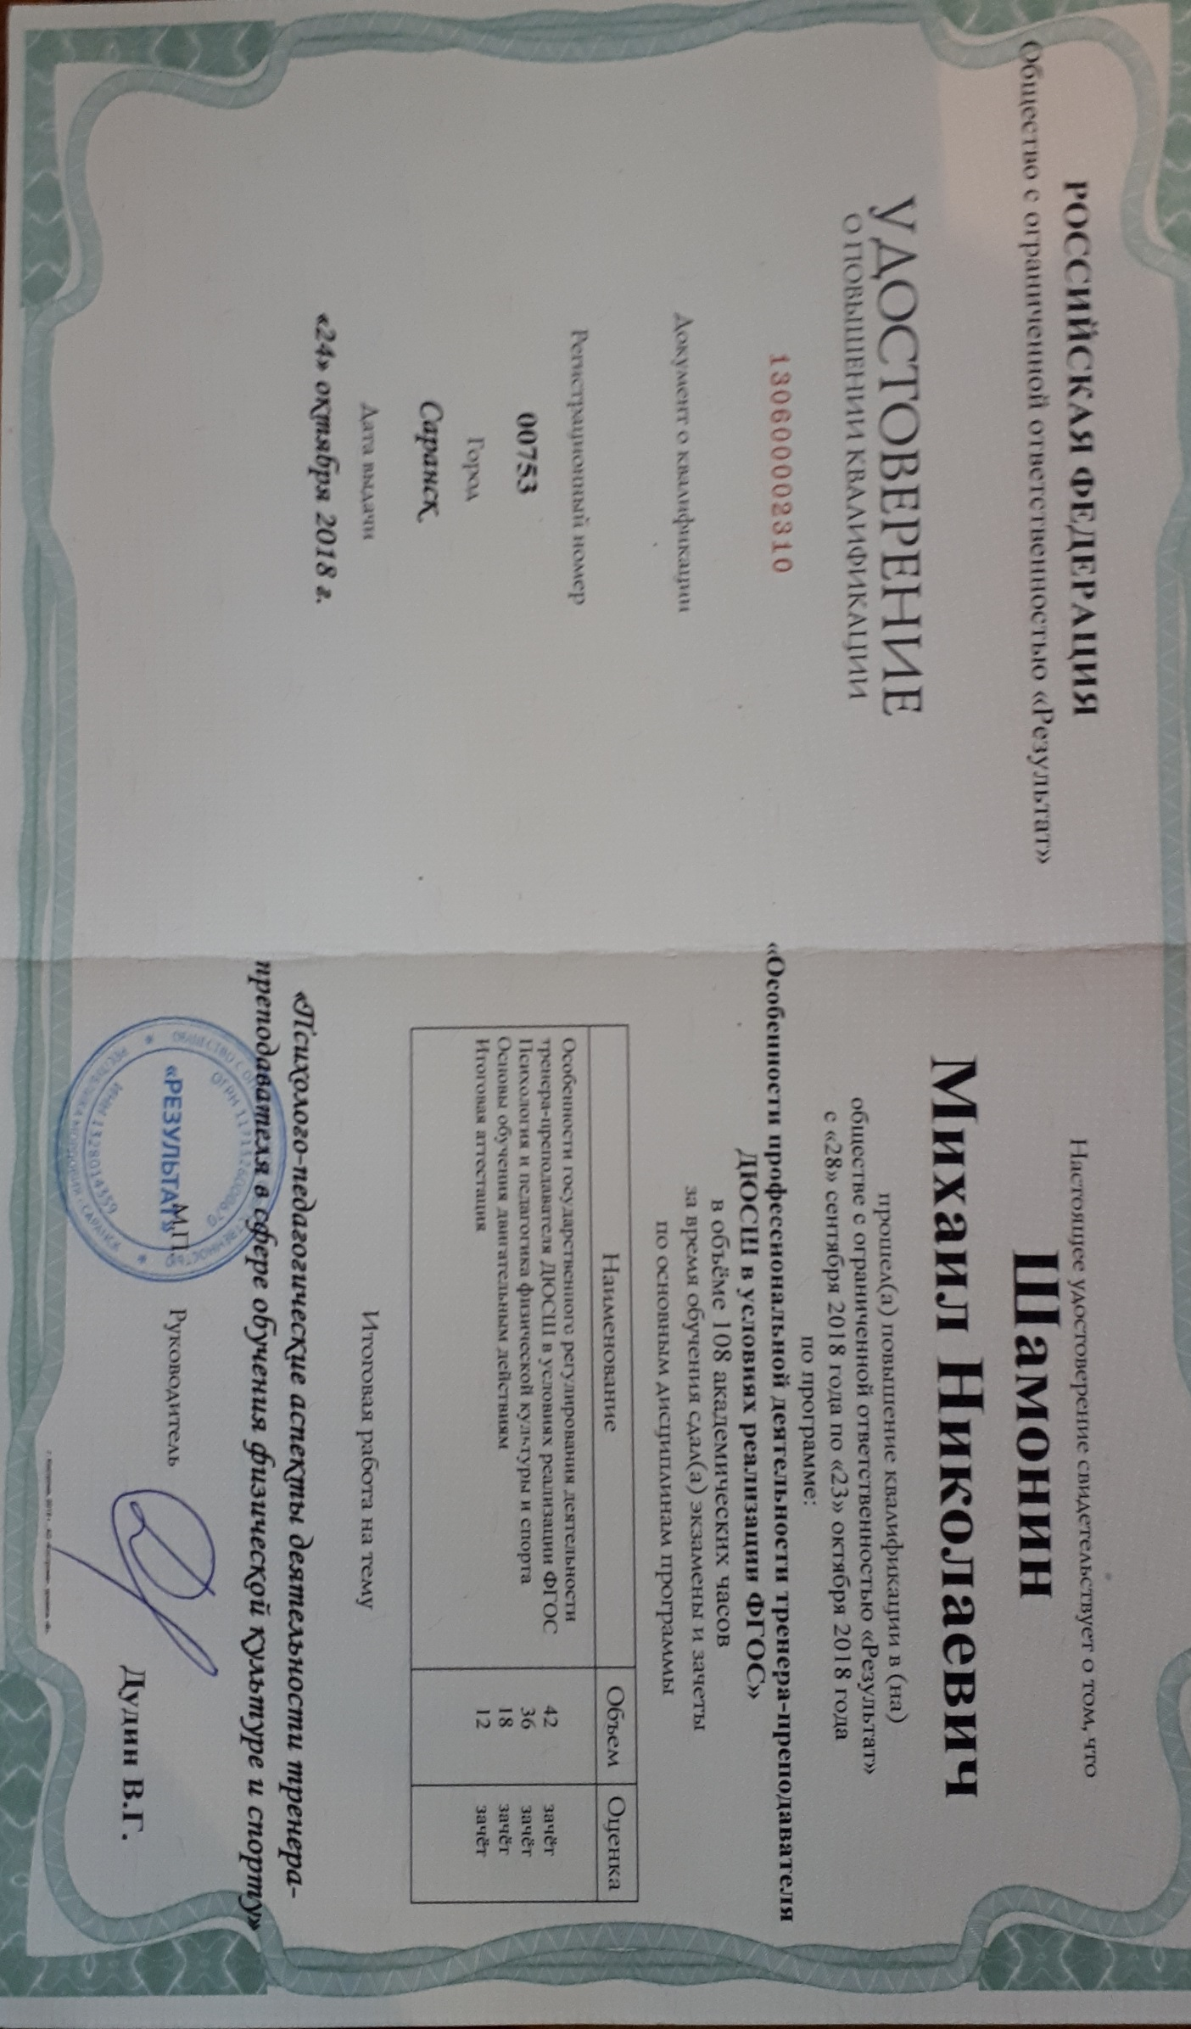

Slide 7
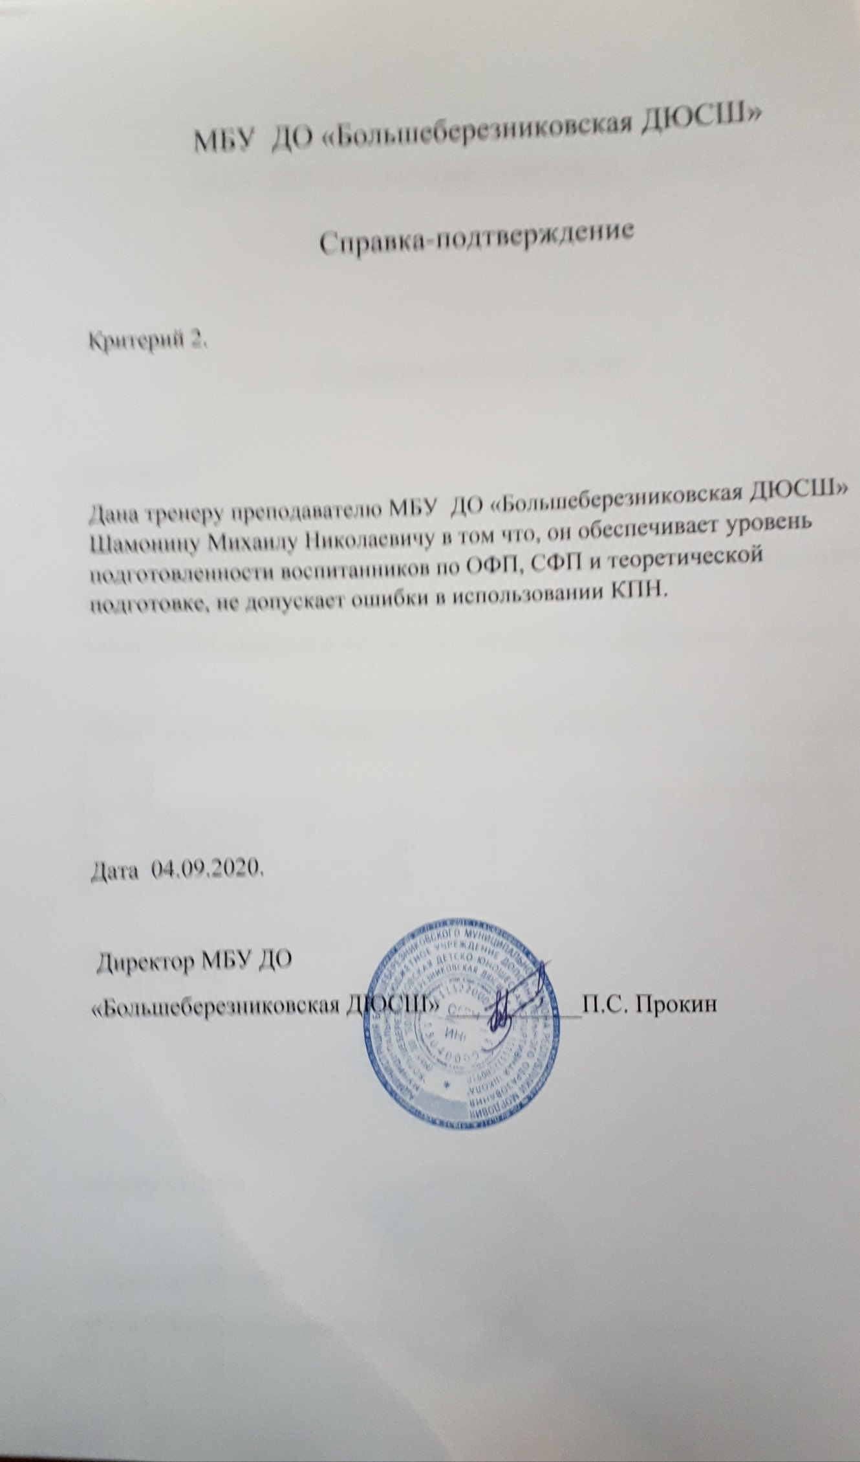
Степень обеспечения повышения уровня подготовленности воспитанников

Slide 8
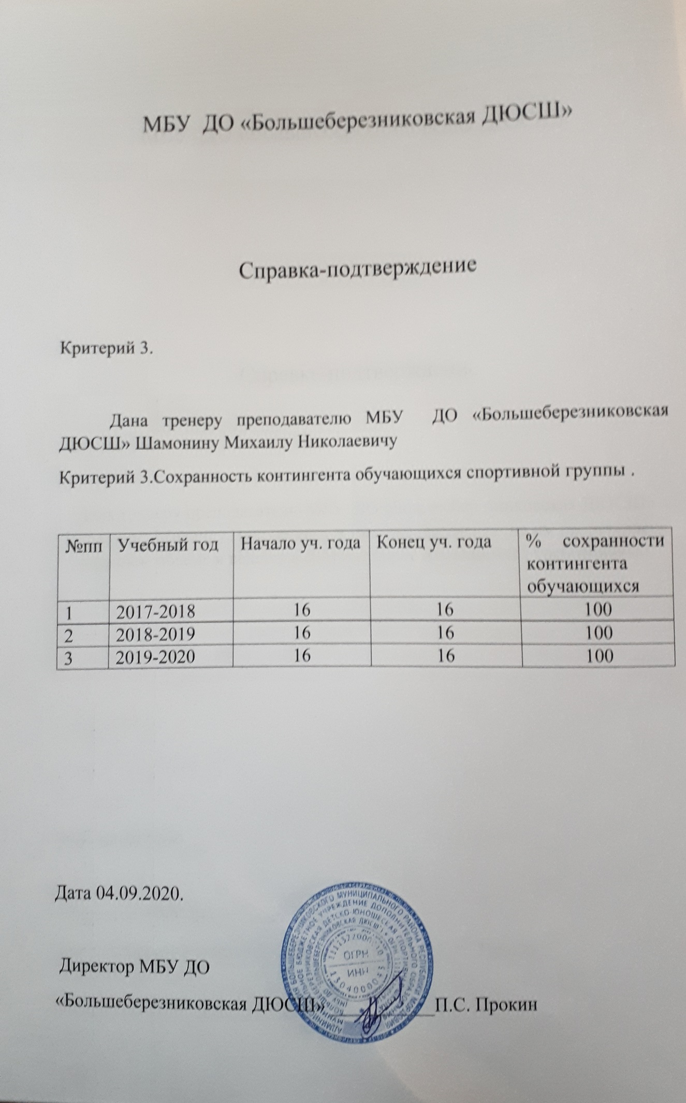
Сохранность контингента воспитанников на этапах спортивной подготовки

Slide 9
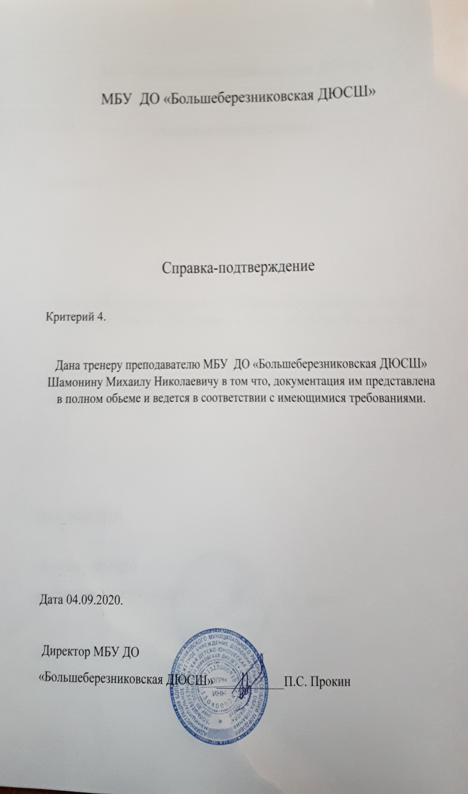
Результаты анализа текущей документации

Slide 10
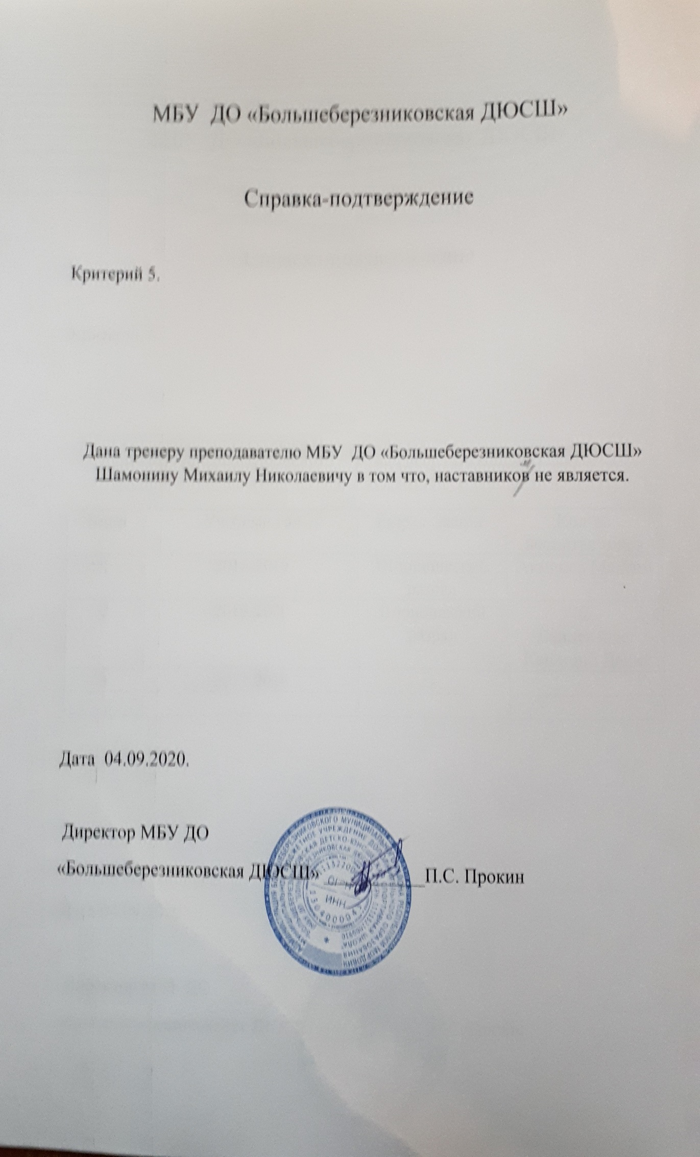
Наставничество

Slide 11
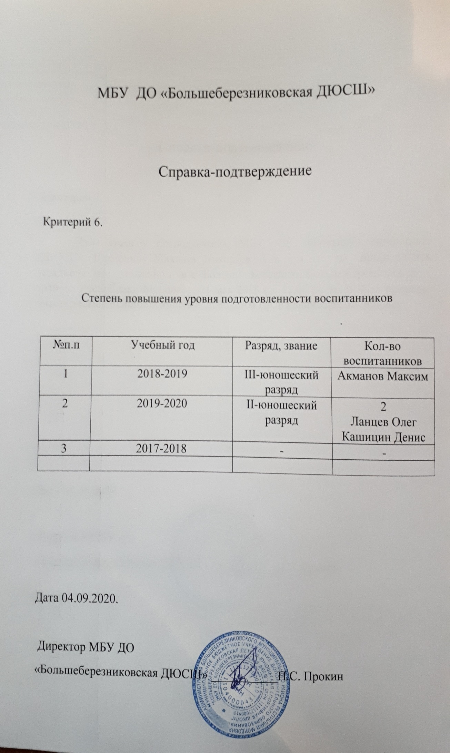
Выполнение воспитанниками требований для присвоения спортивных званий и разрядов

Slide 12
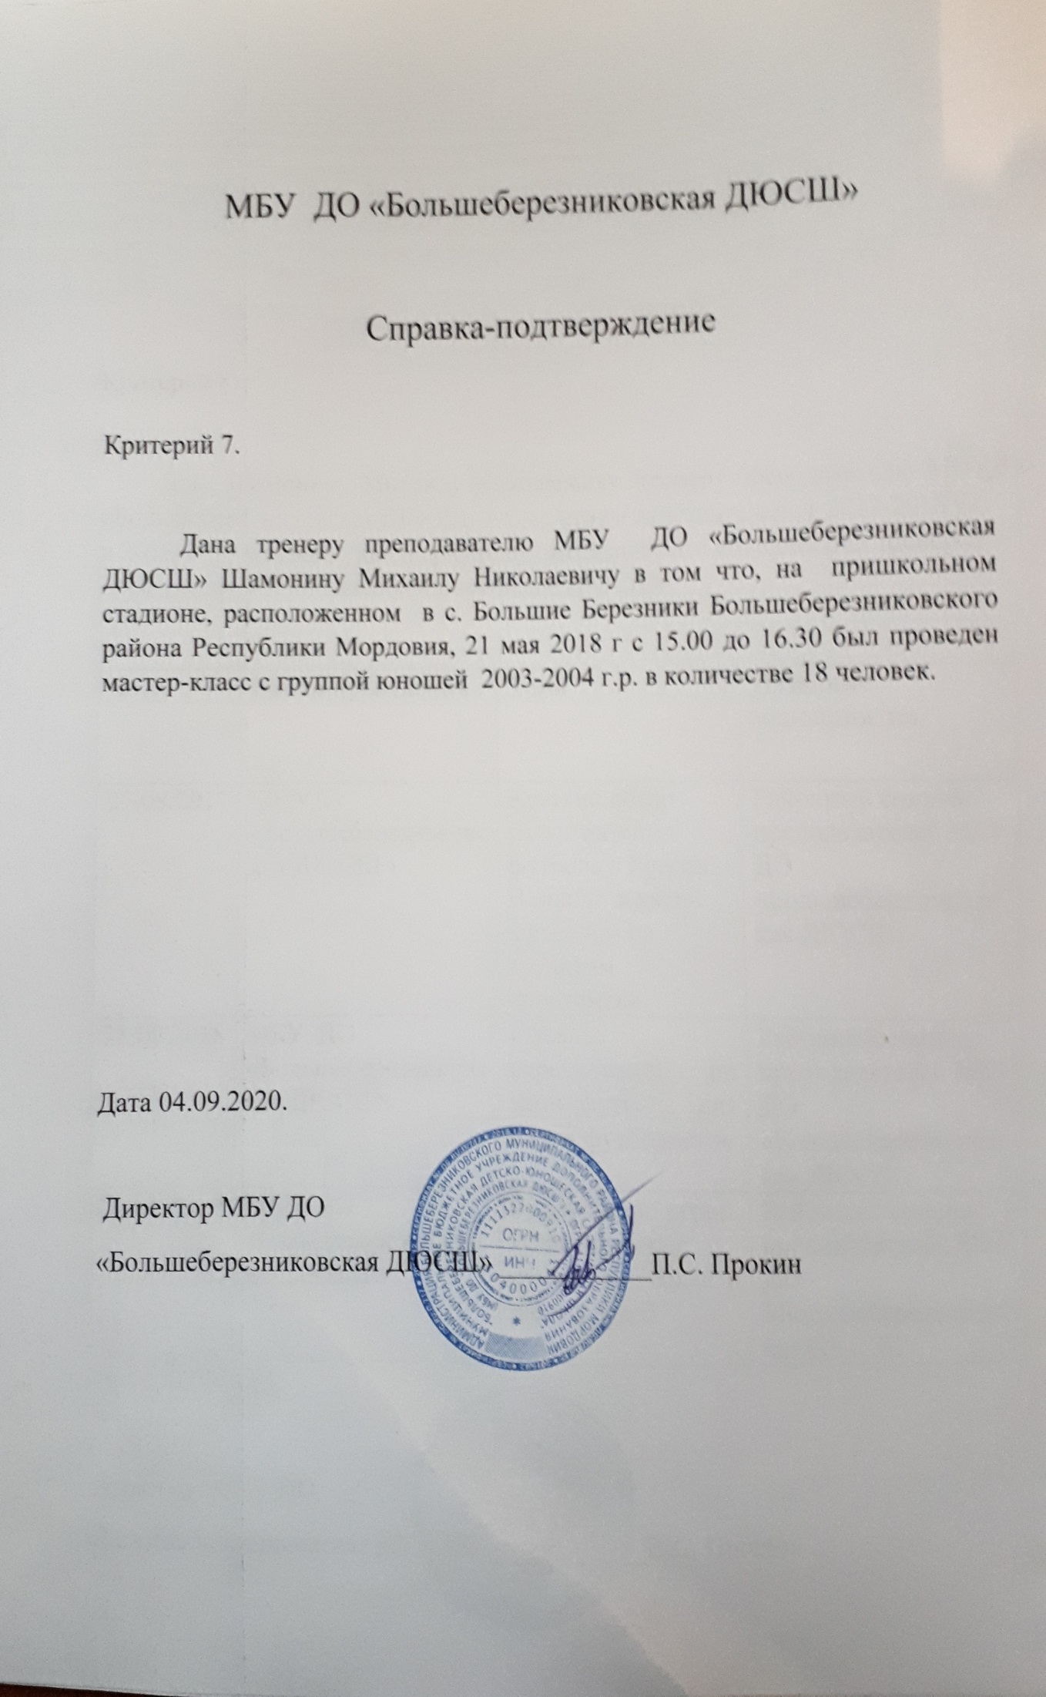
Проведение, мастер-классов, открытых занятий, мероприятий (очно)

Slide 13
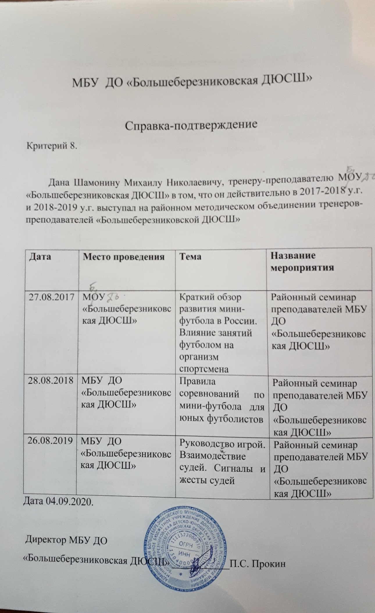
Выступление на заседаниях методических советов, научно –практических конференциях, педагогических чтениях, семинарах, секциях, форумах, радиопередачах (очно)

Slide 14
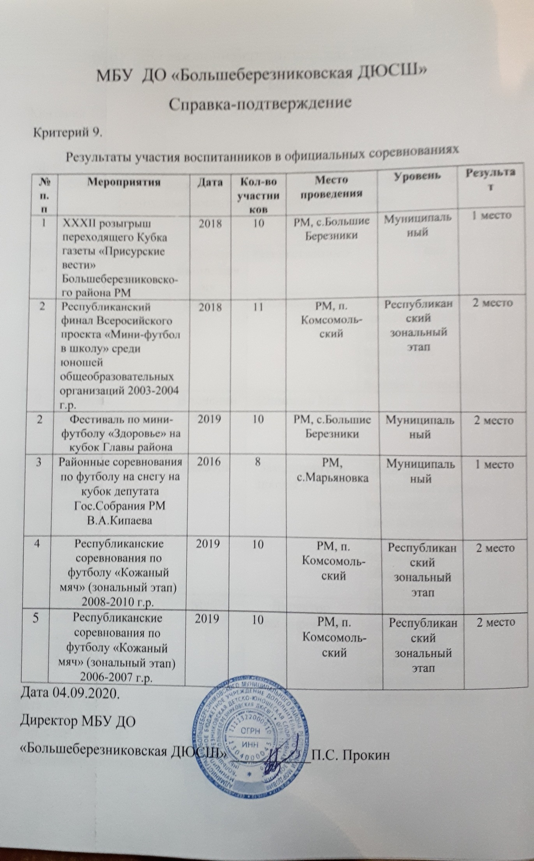
Результаты участия воспитанников в официальных соревнованиях

Slide 15
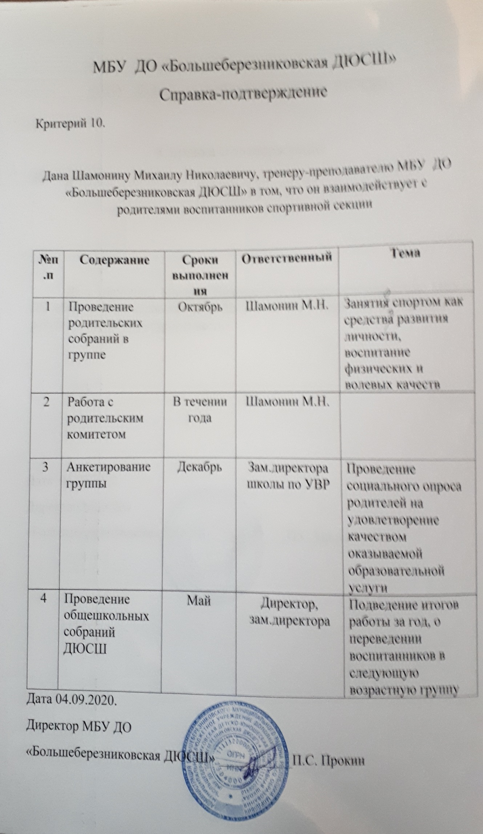
Система взаимодействия с родителями воспитанников

Slide 16
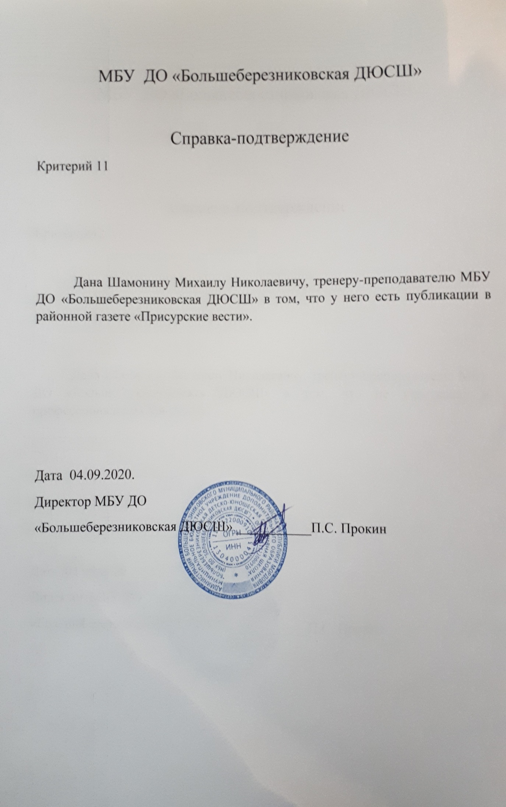
Наличие публикаций, авторских программ, методических пособий, методических рекомендаций

Slide 17
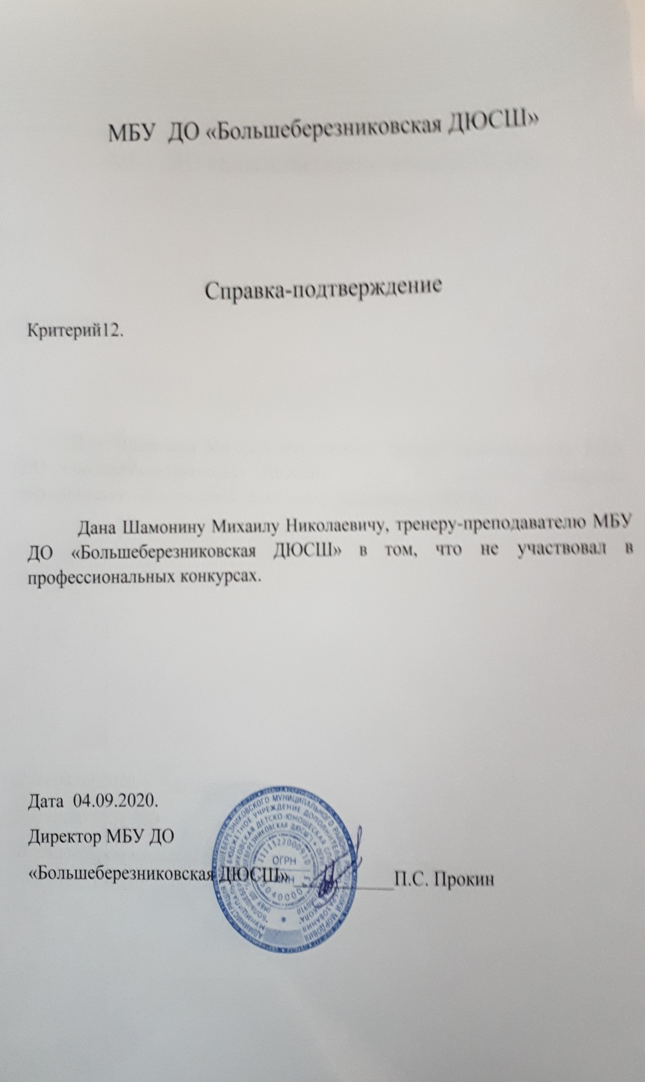
УЧАСТИЕ ПЕДАГОГА В ПРОФЕССИОНАЛЬНЫХ КОНКУРСАХ

Slide 18
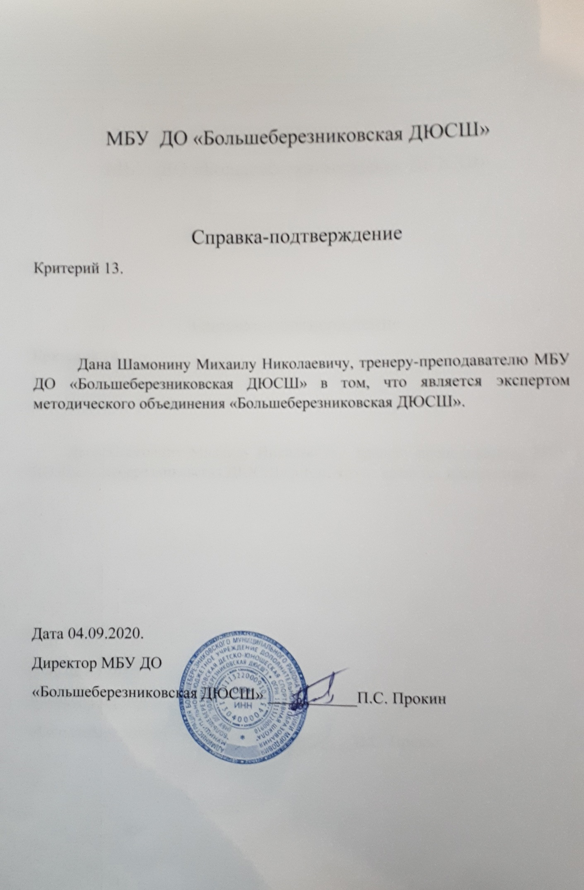
Экспертная деятельность

Slide 19
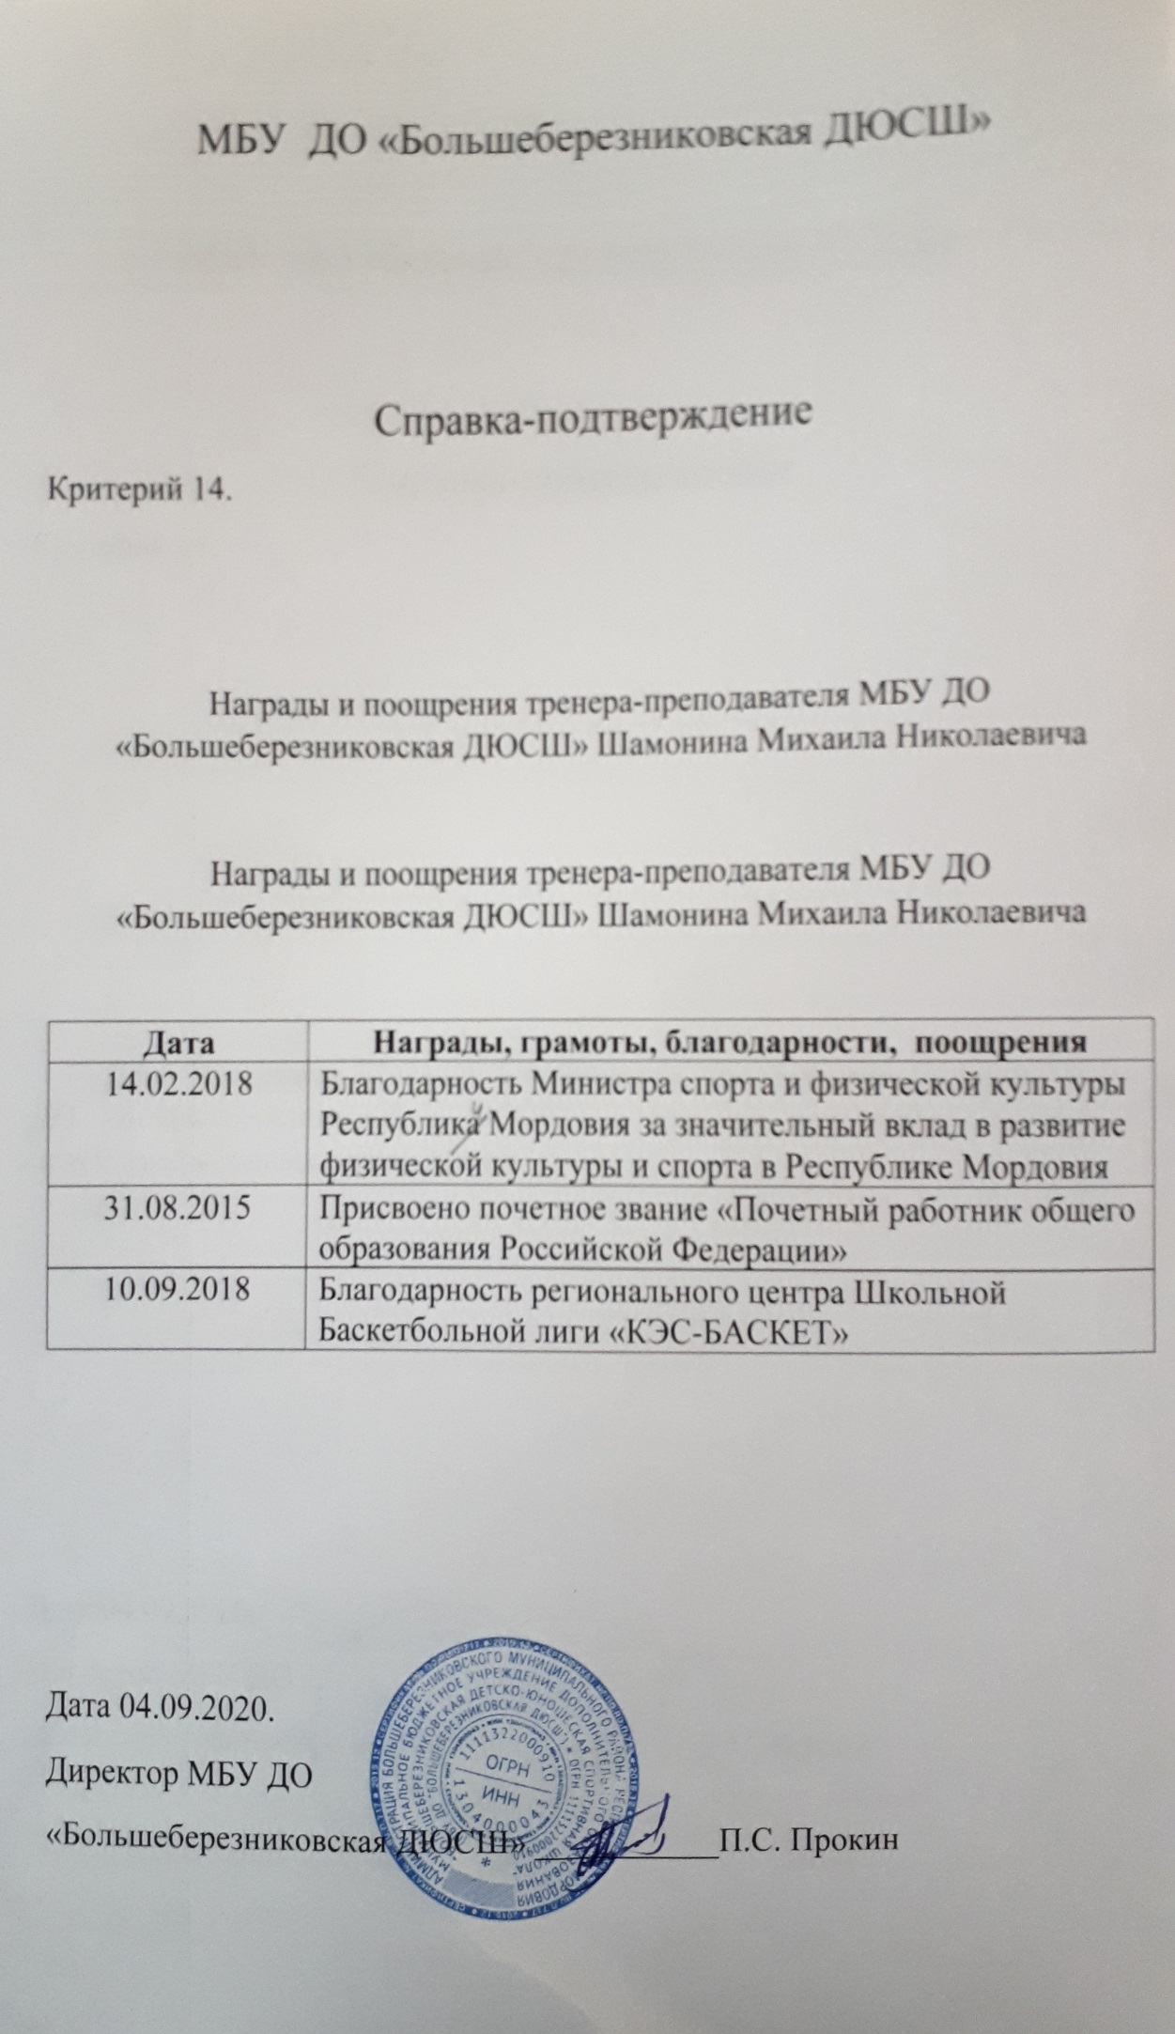
Награды и поощрения

Slide 20
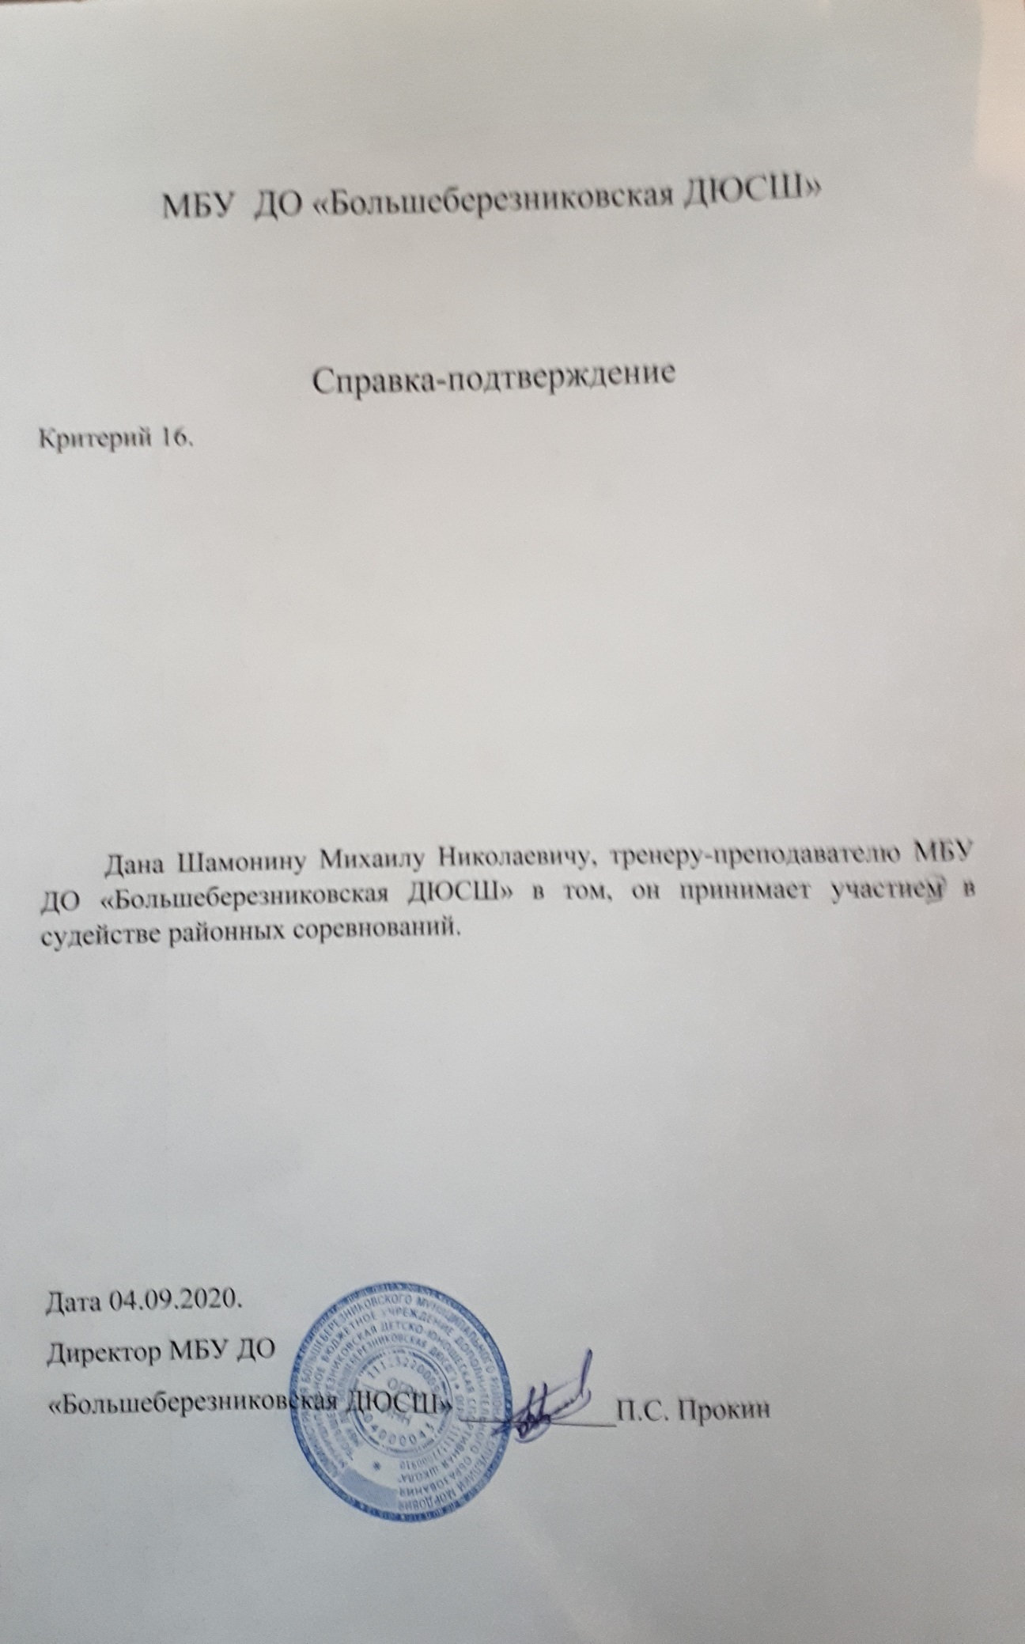
Общественно-педагогическая активность педагога: участие в комиссиях педагогических сообществах, в жюри конкурсов

Slide 21
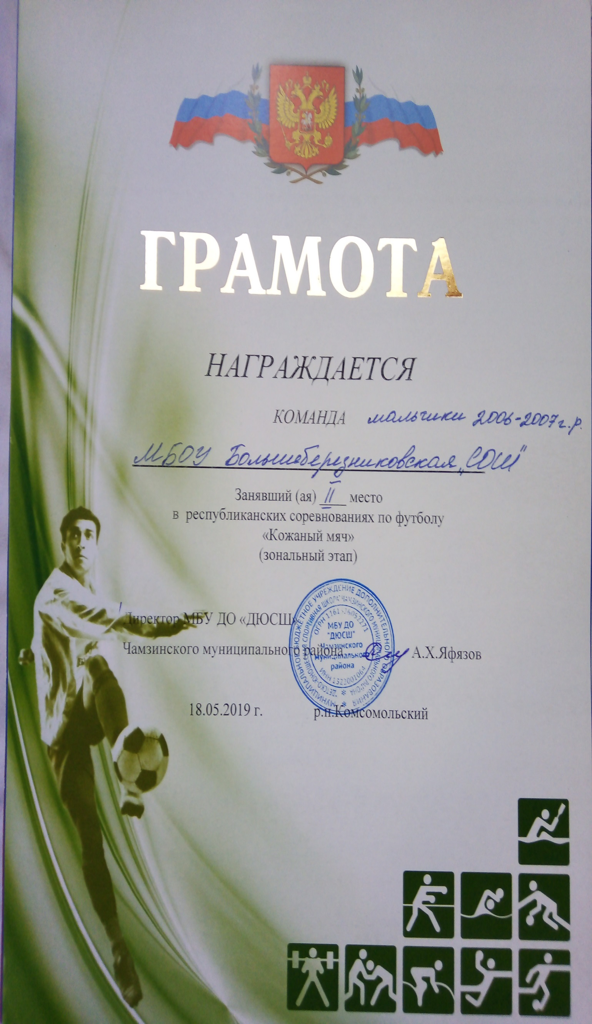

Slide 22


Slide 23
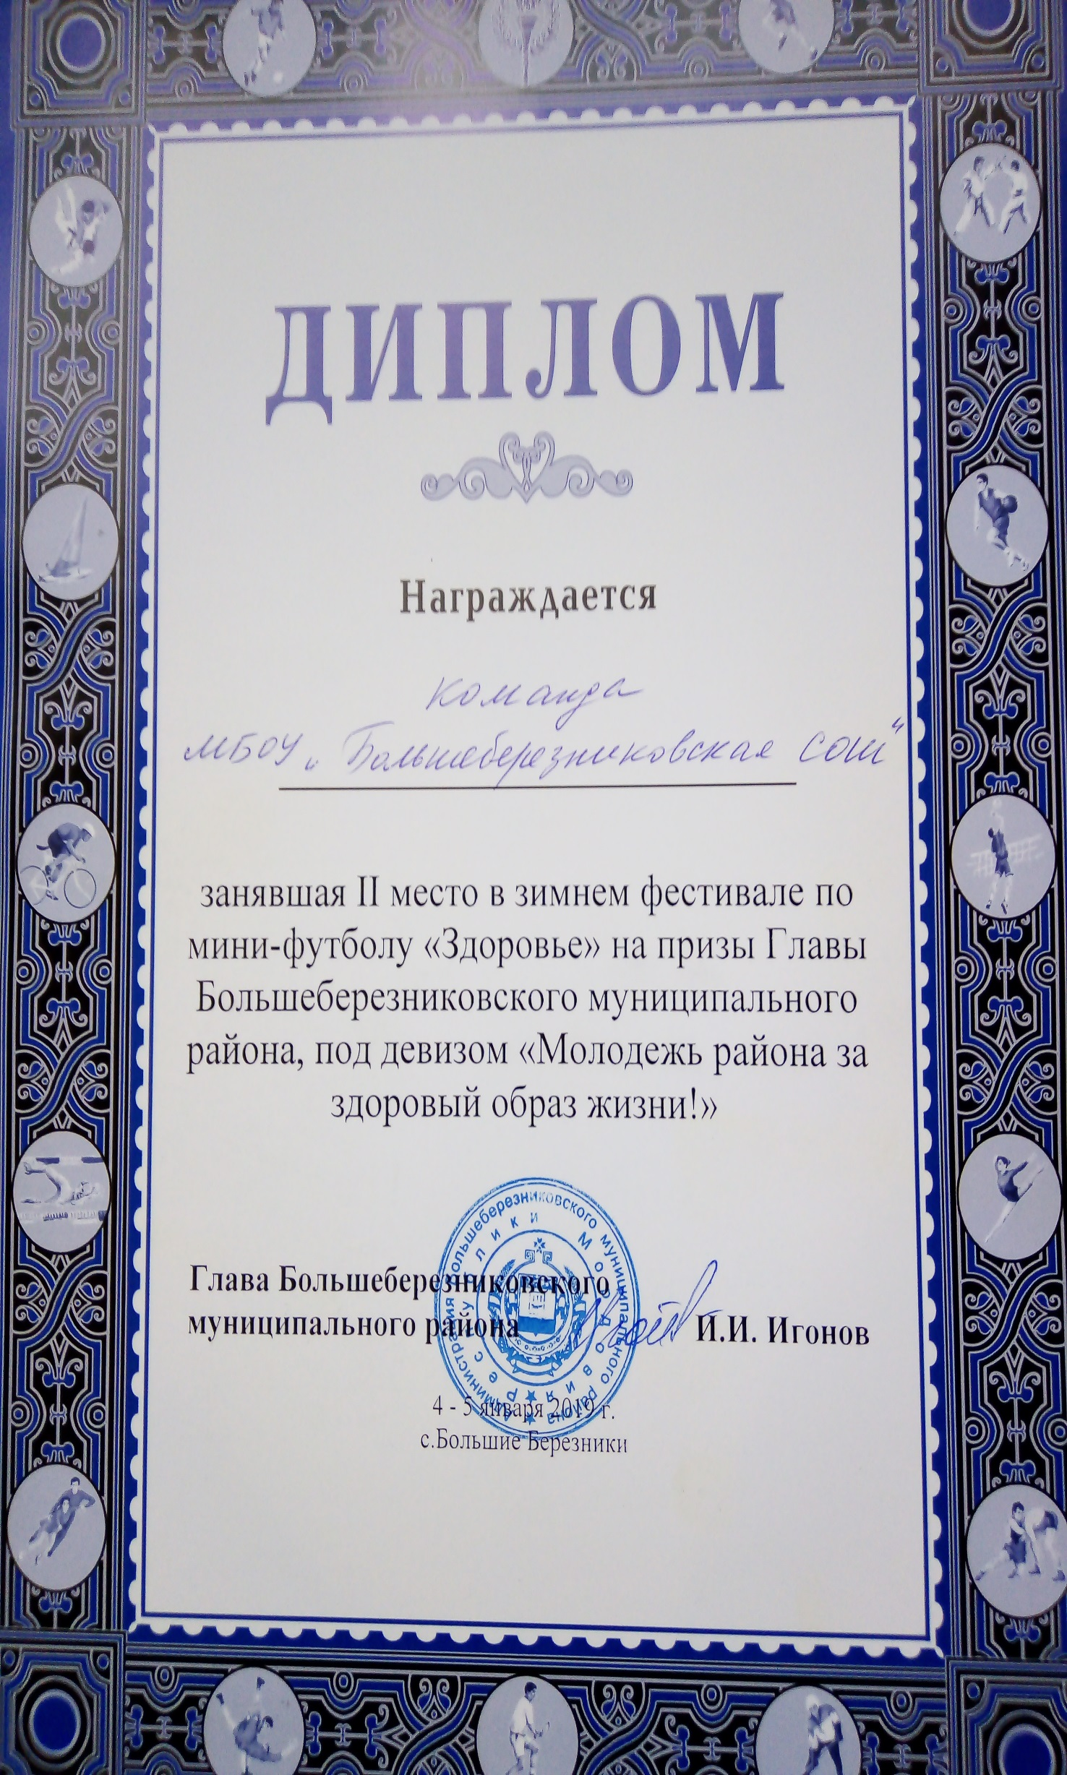

Slide 24
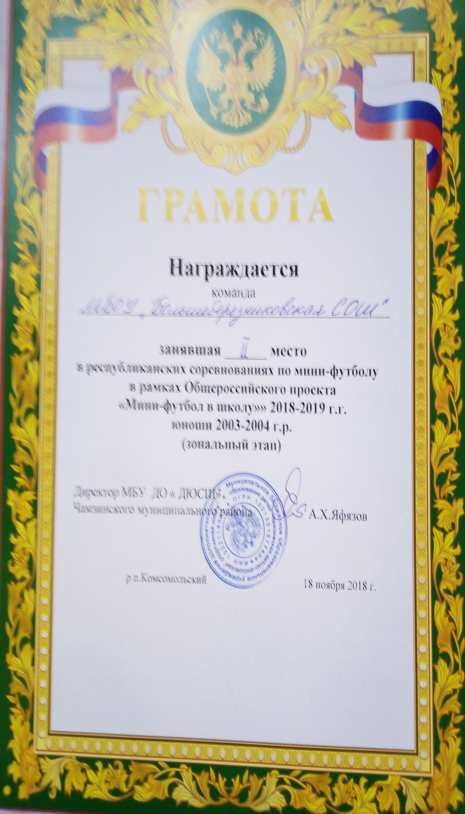

Slide 25
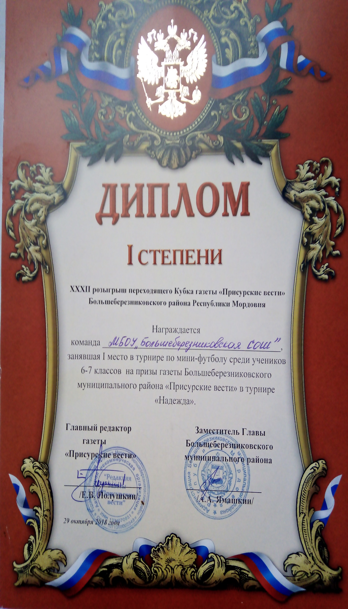

Slide 26
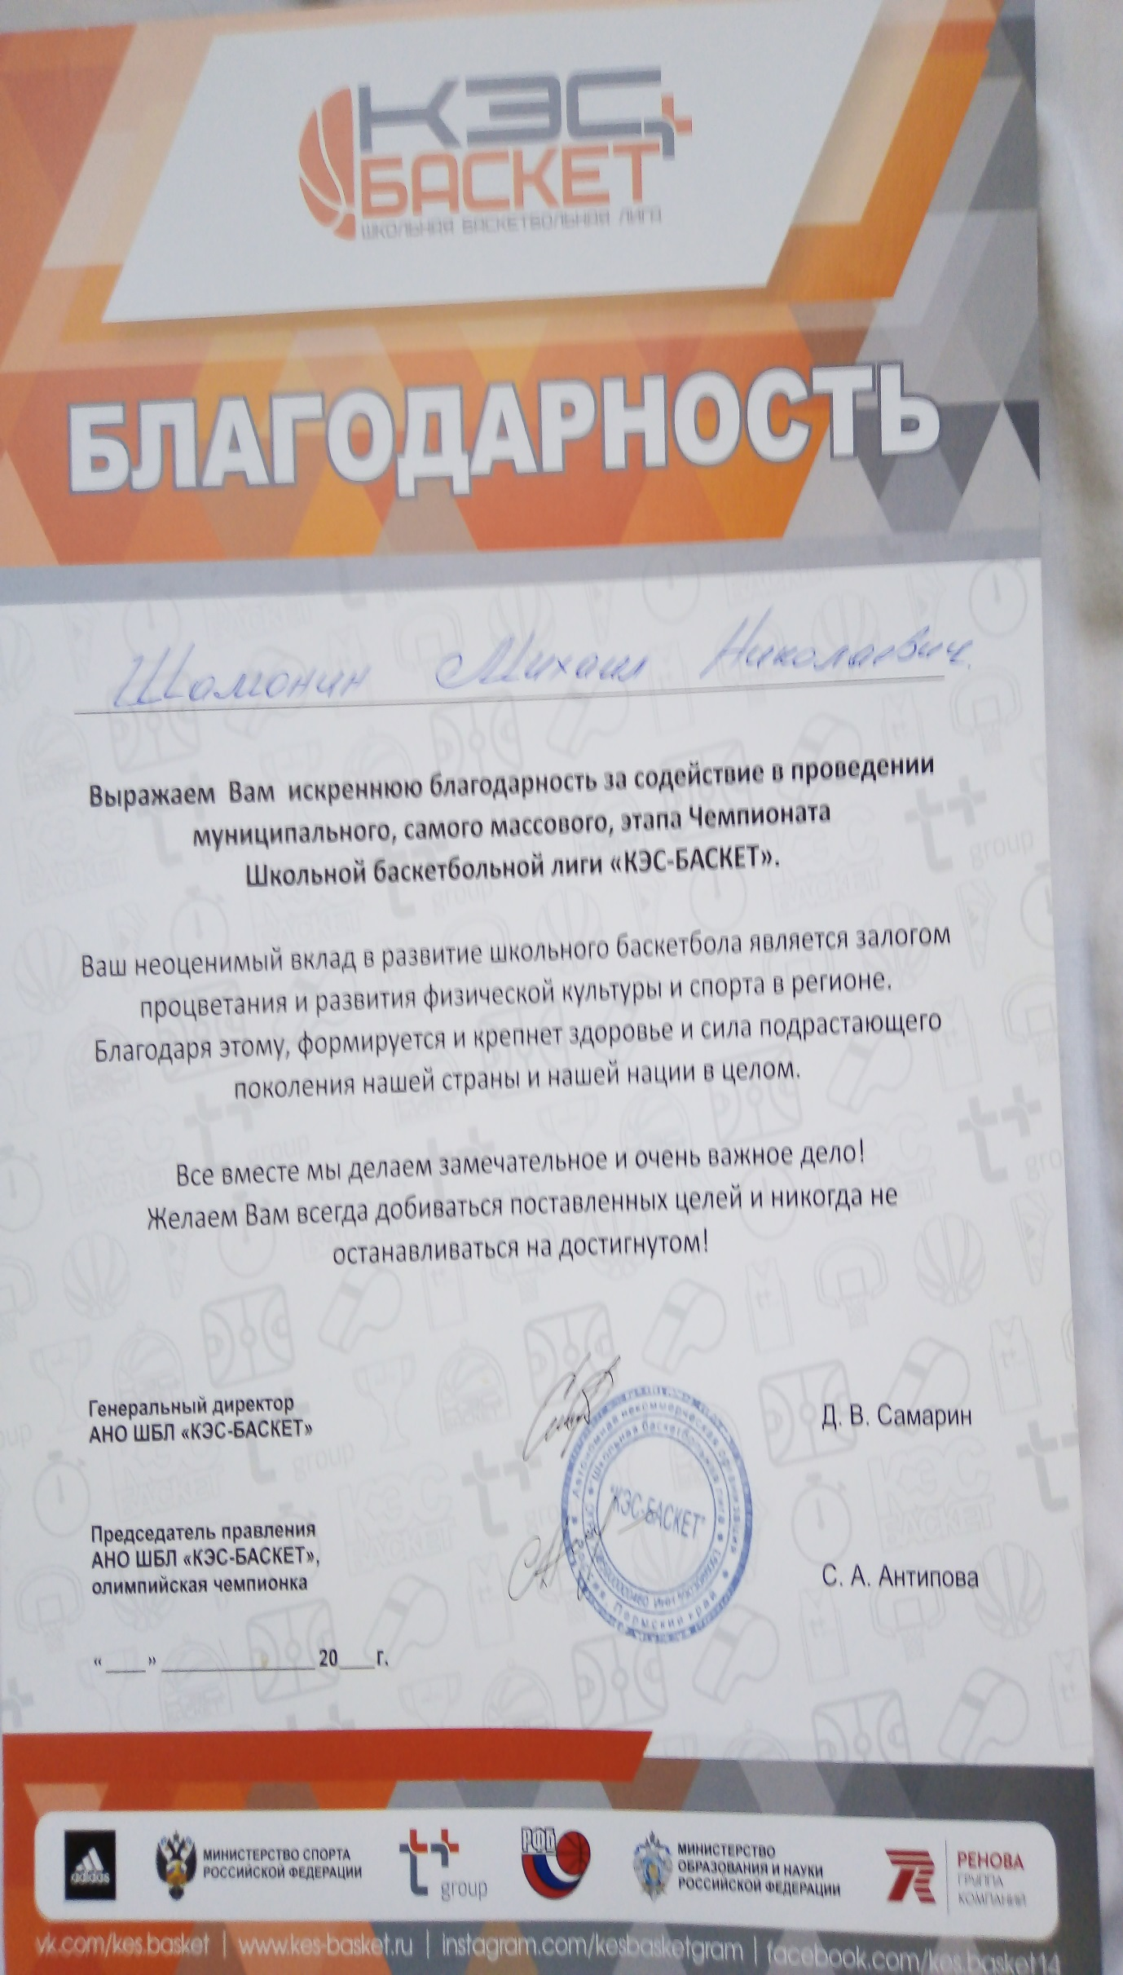

Slide 27
